Slide 1


Progettazione e stampa 3D
Lezione 1
La stampa 3D, storia e principi di base.
Ferdinando Miraglia

Slide 2
La stampa 3D, storia e principi di base - Sommario
  I tipi di stampanti 3D
    Cenni storici
    Tecniche di stampa
  Le componenti di una stampante 3D
    Caratteristiche
    Materiali
  Principio di funzionamento.
    Cinematica
    Elettronica
  Bibliografia

Slide 3
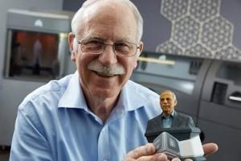
  I tipi di stampanti 3D – Cenni storici
Se parliamo di stampanti 3D non possiamo non menzionare Chuck Hull.
Charles W. Hull è il cofondatore, vice presidente e responsabile tecnico della 3D Systems, ed è, di fatto, l'inventore della stampa 3D. Chuck Hull, inventando la stereolitografia ha dato il via al primo esempio commerciale di prototipazione rapida, e del formato STL.
Hull realizzò l'idea nel 1983 mentre utilizzava raggi UV per indurire vernici come laccatura. Definì, pertanto, la stereolitografia come un metodo per creare oggetti solidi da successivi strati induriti di polimero liquido fotosensibile colpito da luce ultravioletta.
Nel brevetto di Hull, una luce concentrata ultravioletta viene focalizzata su una superficie di una vasca piena di un fotopolimero liquido. La luce, mossa da un computer, disegna ogni strato dell'oggetto sulla superficie liquida, che si indurisce (polimerizza).
Un sistema a controllo numerico manovra la luce modellando la forma dell'oggetto in un numero elevato di strati, partendo dal più basso fino in cima, creando in tal modo l’oggetto tridimensionale.

Slide 4
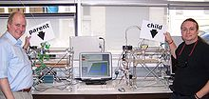
  I tipi di stampanti 3D – Cenni storici
Dopo circa 20 anni di utilizzo nei settori industriali, fu fondato nel 2005 dal dottor Adrian Bowyer della Università di Bath, nel Regno Unito, il progetto RepRap (abbreviazione di Replicating Rapid Prototyper). L’obiettivo del progetto era quello di creare una macchina in grado di ricreare se stessa e che fosse allo stesso tempo realizzabile con materiali facilmente reperibili e poco costosi.
Grazie al progetto RepRap, oggi la stampa 3D è divenuta una tecnologia a portata di mano anche per gli utenti privati. Oggi ci troviamo di fronte centinaia di modelli diversi di stampanti 3D e centinaia di produttori da ogni parte del mondo.
Dobbiamo ancora tenere presente però che, a differenza delle stampanti 2D, quando parliamo di stampanti 3D è difficile pensare di collegarla al computer, creare l’oggetto, cambiare le cartucce senza passare per un qualche intervento tecnico o “problema” di settaggio.
Il vero successo della stampa 3D viene dal network di informazioni e dalle persone che quotidianamente si aiutano ed insegnano ad altre persone, quindi non spaventatevi.
L’obiettivo di questo corso è proprio quello di trasferie l’esperienza acquisita negli anni nell’utilizzo delle stampanti 3D.

Slide 5
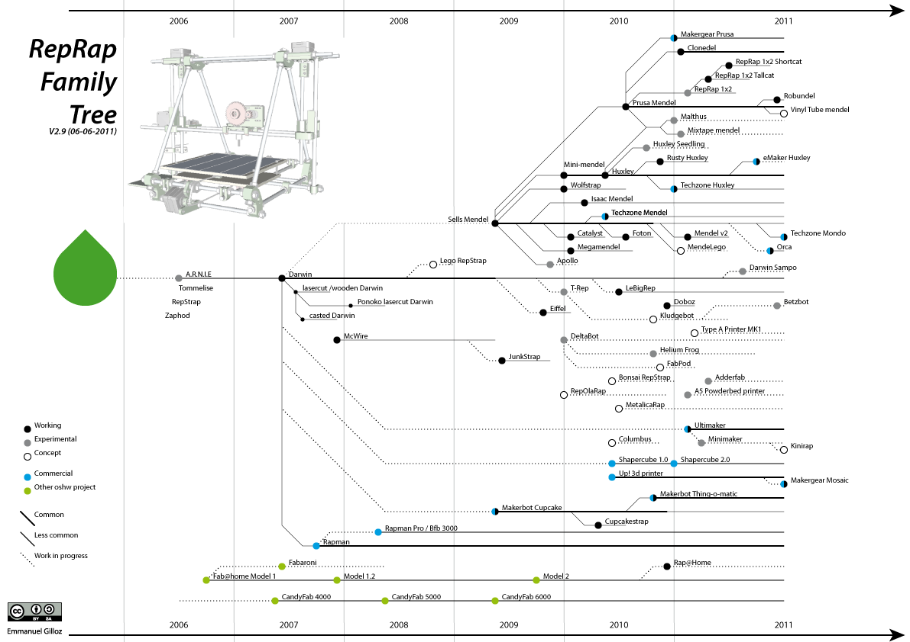
  I tipi di stampanti 3D – Cenni storici
Di seguito una rappresentazione ad albero (non esaustiva) delle derivazioni del progetto RepRap
Per maggiori informazioni visitate il link: http://reprap.org/wiki/RepRap_Family_Tree

Slide 6
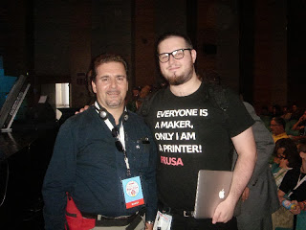
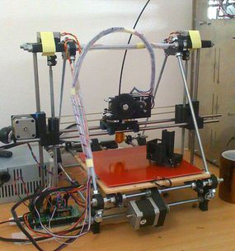
  I tipi di stampanti 3D – Cenni storici
I progetti RepRap a maggiore diffusione sono merito di un cecloslovacco: Josef Prusa (quello a destra!)
Questi progetti hanno contribuito alla diffusione di massa delle stampanti 3D, per la loro semplicità di costruzione, per la facile reperibilità dei materiali (barre filettate, bulloni tavole in MDF) e per la relativa economicità dei componenti impiegati.
La Prusa-Mendel (i1 ed i2), derivata dal progetto Mendel, viene annunciata il 1° novembre 2011. il costo approssimativo di costruzione si aggirava più o meno intorno ai 500 $
Con questo modello tantissimi laboratori hanno iniziato a fornire kit di assemblaggio comprensivi di plastiche stampate e di elettronica.

Slide 7
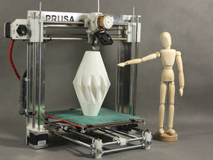
  I tipi di stampanti 3D – Cenni storici
Verso la fine del 2012, Josef Prusa, dall’esperienza acquisita sui pregi ed i difetti della Prusa-Mendel, rende disponibili i progetti di una stampante ancora più semplice da assemblare, la Prusa (i3). L’unico difetto di questo progetto è quello di avere come struttura portante un telaio in alluminio difficilmente reperibile o riproducibile.
A partire da questo progetto, vengono subito derivati una serie di nuovi progetti con strutture in legno (Graber i3, Prusa i3 Boxed, etc.), mentre i diversi laboratori che fornivano kit della Prusa-Mendel i2 erano già pronti a fornire i kits del nuovo modello.
Inizia così l’era della costruzione delle stampanti 3D in ogni laboratorio personale …

Slide 8
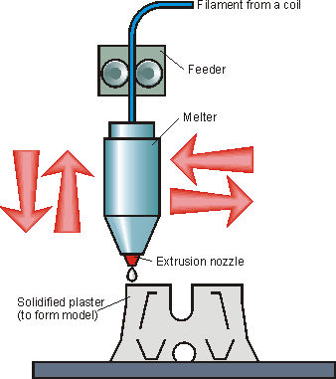
  I tipi di stampanti 3D – Tecniche di stampa.
Per realizzare un oggetto tramite stampa 3D esiste più di una tecnica. La tecnologia più utilizzata per via del basso costo, è sicuramente la stampa o modellazione a deposizione fusa (fused deposition modeling – FDM). Altre tecniche di stampa note sono la SLS – selective laser sintering, il Digital Light Processing – DLP, etc. In questo corso tratteremo esclusivamente la tecnica FMD.
Il fused deposition modeling (FDM) è una tecnica di stampa additiva sviluppata e commercializzata dalla Stratasys, che utilizza un ugello per depositare un polimero fuso su una struttura di supporto, strato dopo strato. Un filamento plastico, costituito da polimeri, fornisce il materiale di fusione ad un ugello di estrusione dal quale si può avviare e fermare il flusso. L'ugello è riscaldato (fino a temperature di 250°C) per poter sciogliere il materiale e può essere spostato sia in direzione orizzontale che verticale da un meccanismo di controllo numerico.

Slide 9
  I tipi di stampanti 3D – Tecniche di stampa.
SLS (selective laser sintering): Questa tecnica può produrre oggetti a partire da una vasta gamma di materiali in polvere. Tra questi vi sono i polimeri, come polistirene o nylon (puro o in combinazione con fibre di vetro o di carbonio), metalli, tra cui acciaio, titanio e varie leghe, compositi e polveri di arenaria.
Polimerizzazione attraverso la luce: A seconda del tipo di luce adoperata, si parla di SLA (stereolithography) o di DLP (digital light processing). Il materiale impiegato in queste tecniche è un foto polimero allo stato liquido. Un foto polimero è un polimero che cambia le proprie caratteristiche se esposto alla luce ultravioletta o altre radiazioni visibili dello spettro elettromagnetico. Le proprietà del polimero che variano sono di solito di tipo fisico-meccanico, si ha, infatti, l’irrigidimento del materiale se esposto alla radiazione luminosa. Materiali di questo tipo fanno si che gli oggetti creati abbiano un’ampia varietà di proprietà, come per esempio la resistenza all’acqua, flessibilità, durevolezza, rigidità, trasparenza e resistenza termica e agli urti.
DMLS (direct metal laser sintering): Gli oggetti realizzati con questo metodo sono ottenuti, strato dopo strato, tramite la fusione laser selettiva di polveri di metallo a grana finissima. Con questa tecnica si possono realizzare oggetti in leghe metalliche, preferibilmente multicomponenti, tra cui: acciaio, inox, cromo-cobalto, alluminio e leghe di titanio.

Slide 10
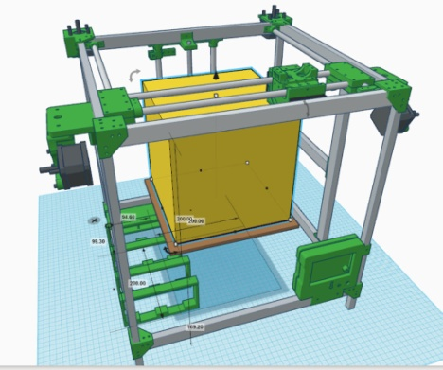
  Le componenti di una stampante 3D – Caratteristiche.
I principali elementi che caratterizzano una stampante 3D, oltre la tecnologia utilizzata sono il volume, la risoluzione o definizione, la velocità, il numero di estrusori, i software utilizzati, i materiali utilizzabili ed ovviamente il prezzo.
Il volume di stampa è l’area di stampa utile, ossia le dimensioni massime che un oggetto stampato può raggiungere. La maggioranza delle stampanti 3D in commercio hanno un volume di stampa in media di un cubo di 20 cm di lato.
Per “risoluzione” o definizione di una stampante 3D si intende lo spessore minimo di materiale cui una stampate 3D riesce a realizzare un oggetto. Di solito è espressa in micron e può variare dai 100 ai 300 micron per una comune stampante 3D con tecnica a FDM, fino ad
arrivare a livelli incredibili di 10 micron per alcuni modelli in SLS o DLP. Più è basso il valore della risoluzione, più lo strato di materiale è sottile e definito (i layer sono talmente ravvicinati da far sembrare la superficie dell’oggetto liscia ed uniforme). Purtroppo più lo strato è sottile più i tempi di stampa si allungano. Come sempre bisogna trovare il giusto compromesso.

Slide 11
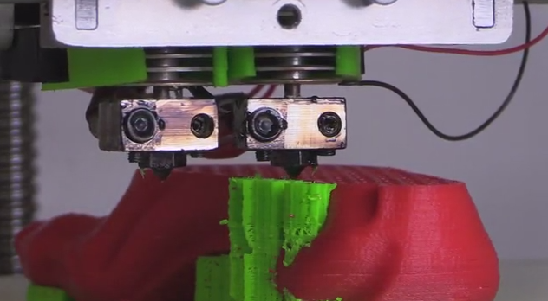
  Le componenti di una stampante 3D – Caratteristiche.
La velocità di stampa è di norma indicata in mm/sec ed indica la velocità massima che può raggiungere la stampante. Questo valore, come vedremo in seguito è puramente indicativo.
Una stampante 3D può essere dotata di più di un estrusore. In questo modo, durante la stessa stampa, possiamo estrudere più colori dello stesso materiale o possiamo estrudere materiali diversi, a seconda delle necessità.
In alcuni casi, come vedremo in seguito, il secondo estrusore, può essere utilizzato per stampare del materiale idrosolubile per i supporti delle superfici in sottosquadro.
Il costo di una stampante 3D può essere considerata una caratteristica in senso più esteso del termine.
Ovviamente i costi cambiano notevolmente se si vuole costruire una stampante partendo da progetti esistenti, se la si vuole costruire in kit pre assemblati o se si comprano stampanti già assemblate e funzionanti.
In media i costi vanno dai 250-350 € per il fai da te completo ai 2000-3000 € per stampanti commerciali come la Makerbot

Slide 12
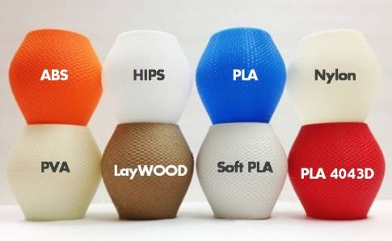
  Le componenti di una stampante 3D – Materiali.
Nella tecnica FDM largamente utilizzata nel mercato consumer, vi sono molti materiali utilizzati, più comuni sono: PLA (di derivazione organica – mais), ABS, Laywood (PLA misto a segatura di legno), PVA, HIPS, materiali gommosi come il Ninja flex, etc. I polimeri in assoluto più utilizzati sono l’ABS ed il PLA.
L’acrilonitrile-butadiene-stirene o ABS è un termo polimero molto diffuso grazie alla sua leggerezza e rigidità ma anche al fatto che può essere sia estruso che stampato ad iniezione. Attualmente è usato in vari ambiti, oltre a quello della prototipazione rapida, per esempio lo si ritrova nei LEGO, in alcuni strumenti musicali a fiato e in tubi idraulici. Possiede buone proprietà meccaniche, lo si usa, infatti per oggetti che devono garantire una certa rigidezza e durabilità. Rispetto al PLA, è meno friabile e sopporta temperature più alte, ma deve essere estruso a temperature superiori, da 200-250 °C, Presenta, inoltre, la catastrofica propensione a ritirarsi e deformarsi, soprattutto negli angoli, se il materiale si raffredda troppo in fretta. Questo è uno dei motivi per cui si consiglia avere un piatto riscaldato quando si stampa in ABS. Inoltre, quando è estruso, l’ABS genera delle emissioni che possono essere dannose per gli esseri umani quindi si consiglia sempre di cercare di evitare di inalare direttamente i fumi e di stampare in ambienti ben ventilati. Per quanto riguarda la solubilità, il solvente dell’ABS è l’acetone.

Slide 13
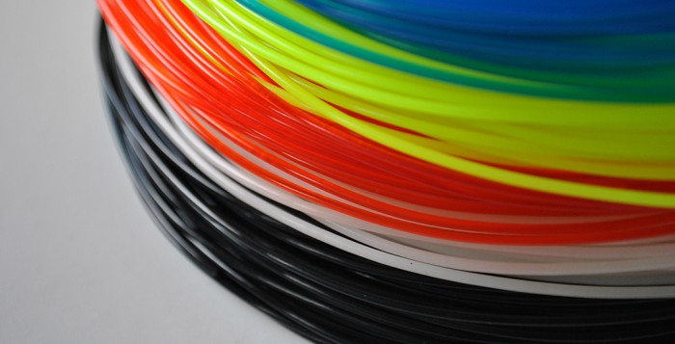
  Le componenti di una stampante 3D – Materiali.
L’acido polilattico o PLA è un termo polimero generato dalla fermentazione del mais, non è biodegradabile in condizioni naturali ma è idrosolubile a temperature superiori a 70-80°C. Può essere estruso, stampato ad iniezione e stampato a soffiatura ed attualmente lo si usa prevalentemente per produrre contenitori di vario tipo e sacchetti di plastica come quelli per la spesa.
Rispetto all‘ABS è più pesante e meno resistente anche se, ultimamente, vengono aggiunte minime percentuali di ABS per conferirgli maggiore resistenza. Il PLA rispetto all’ABS è estrudibile a temperature inferiori, da 190-215 °C e non emette sostanze tossiche per l’uomo (se estruso alle giuste temperature), non necessita del piano riscaldato anche se, come vedremo, è preferibile; ha un indice massimo di ritrazione del 2-3%, pertanto è preferibile all’ABS nel caso in cui si voglia stampare oggetti grandi e lunghi. Esteticamente il PLA risulta più lucente rispetto all’ABS ed il solvente dell’PLA è la soda caustica.

Slide 14
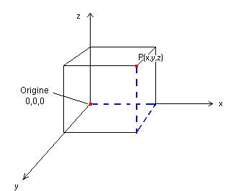
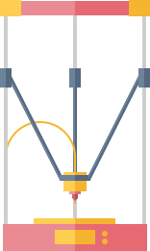
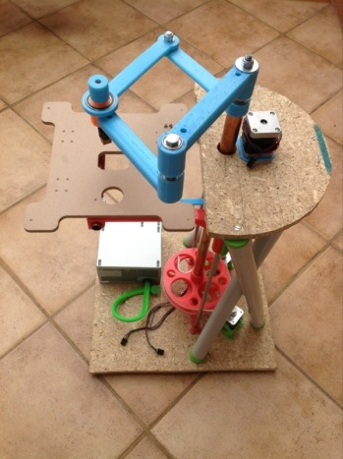
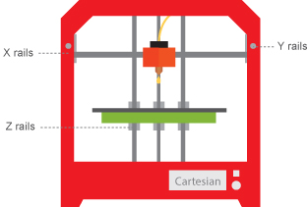
Principio di funzionamento - Cinematica
Abbiamo visto che la stampa 3D avviene aggiungendo strati su strati di materiale depositato da un ugello (che possiamo individuare come un punto nello spazio) su una serie di piani sovrapposti.
Per spostare questo punto nello spazio lungo un determinato percorso possiamo utilizzare diversi tipi di sistemi matematici quali il sistema cartesiano o quello a coordinate polari.
Dall’uso di questi diversi sistemi matematici scaturiscono diversi tipi di stampanti con cinematiche distinte tra loro quali le stampanti cartesiane, quelle a movimento delta e quelle con cinematica scara.

Slide 15
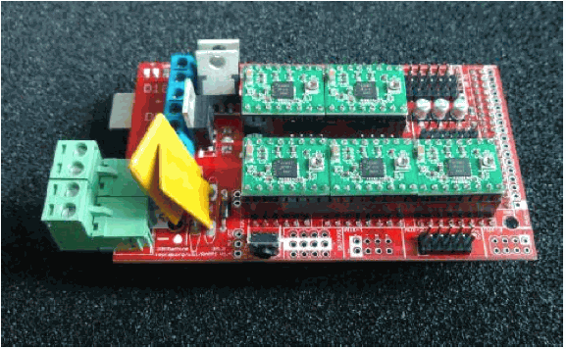
Principio di funzionamento - Elettronica
In questo corso parleremo unicamente di stampanti cartesiane.
Ma come è fatta e come funziona una stampante 3D cartesiana?
Una stampante 3D è composta da una struttura meccanica che fa muovere un ipotetico punto nello spazio lungo i tre assi cartesiani X, Y e Z. I movimenti risultano, pertanto, vincolati ai tre assi nello spazio. Il movimento dell’ugello di stampa (il nostro punto virtuale) avviene grazie a particolari motori (stepper), ciascuno dedicato al movimento di un asse specifico.
Il controllo della parte meccanica è affidato ad una scheda elettronica dedicata. In commercio si possono trovare diverse schede elettroniche basate più o meno sulla stessa architettura. La scheda più utilizzata è la RAMPS (Reprap Arduino Mega Pololu Shield) e, come si intuisce dall’acronimo, è uno shield per il microcontrollore Arduino Mega che conterrà il software di controllo e di gestione della stampante 3D.

Slide 16
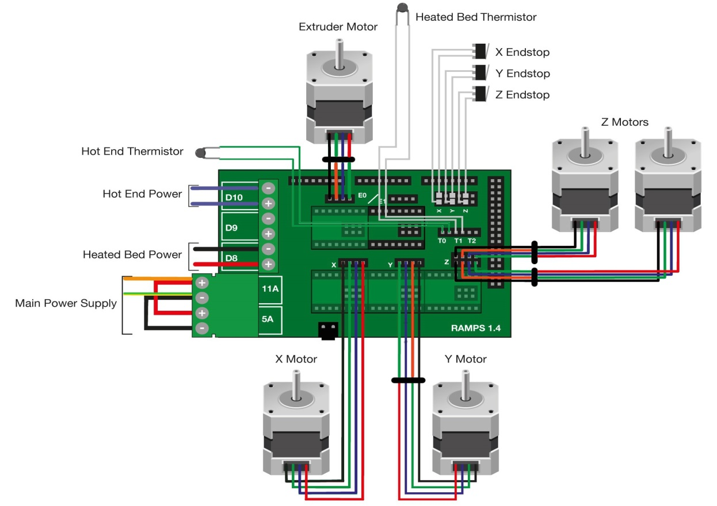
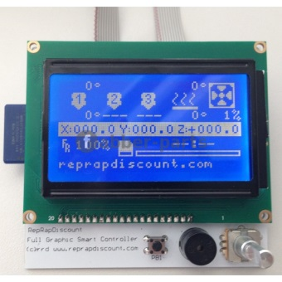
Principio di funzionamento - Elettronica
Di seguito lo schema di collegamento della scheda elettronica alle varie componenti della stampante.
Come si può vedere, oltre ad i motori, la scheda controlla anche una serie di altri device come gli endstop o fine corsa per l’individuazione dell’origine di ciascun asse cartesiano X, Y e Z ed i termistori per il controllo della temperatura dell’ugello e del piatto riscaldato. Alla scheda può essere inoltre aggiunto un display grafico dal quale verificare ed impostare i parametri di stampa che vedremo durante il corso.

Slide 17
Rudimenti di modellazione solida con Tinkercad e riparazione dei solidi
Per creare e stampare modelli 3D abbiamo bisogno di tre tipi di software: 3D modeling/CAD, Slicing/CAM e Client Software. In questo corso impareremo ad usare tutti e tre questi tipi di software.
  Modellazione 3D/CAD: sono i programmi utilizzati per modellare in 3D ossia creare i solidi digitali che vogliamo stampare. I software CAD (Computer-Aided Design), hanno come obiettivo la creazione di modelli, in genere 3D, di un oggetto.
  Slicing/CAM: il “Computer-Aided Manufacturing“ converte i modelli 3D in comandi meccanici che permetteranno alla scheda di controllo della stampante 3D di capire cosa deve fare e come deve muoversi. Il software CAM è detto anche “Slicer” o “affettatore“ in quanto fa letteralmente a fette il solido generando poi i percorsi della punta di stampa per ogni fetta ricavata.

Slide 18
Rudimenti di modellazione solida con Tinkercad e riparazione dei solidi
  Client o, come vedremo nelle prossime lezioni, software di gestione e controllo della stampante 3D. Questi particolari software si interfacciano con la scheda di controllo della stampante 3D e vengono impiegati per impartire istruzioni di stampa o per impostare la macchina che si intende utilizzare.

Slide 19
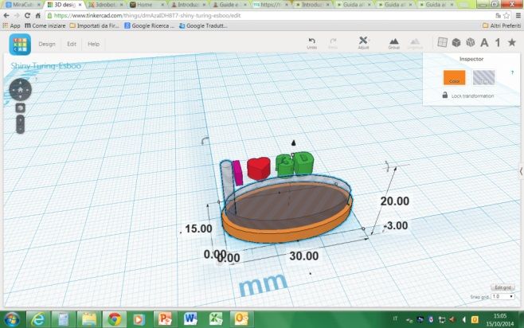
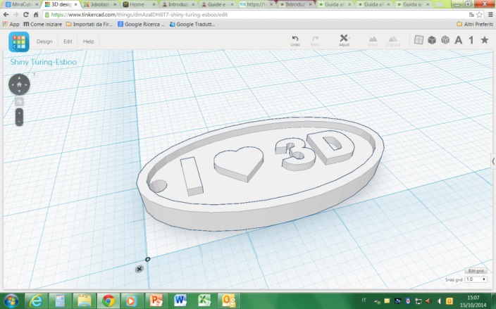
Rudimenti di modellazione solida con Tinkercad e riparazione dei solidi
Nelle prossime lezioni parleremo dei Rudimenti di modellazione 3D con Tinkercad e riparazione dei solidi per l’utilizzo di software di slicing e di gestione.
In particolare parleremo dei fondamenti della modellazione 3D
  I solidi base
  Scala e rotazione
  Operazioni con solidi
  Gestione delle versioni
  Importare files esterni ed utilizzare solidi della “community”
  Il salvataggio dei files
  Riparazione dei files stl con Netfabb

Slide 20
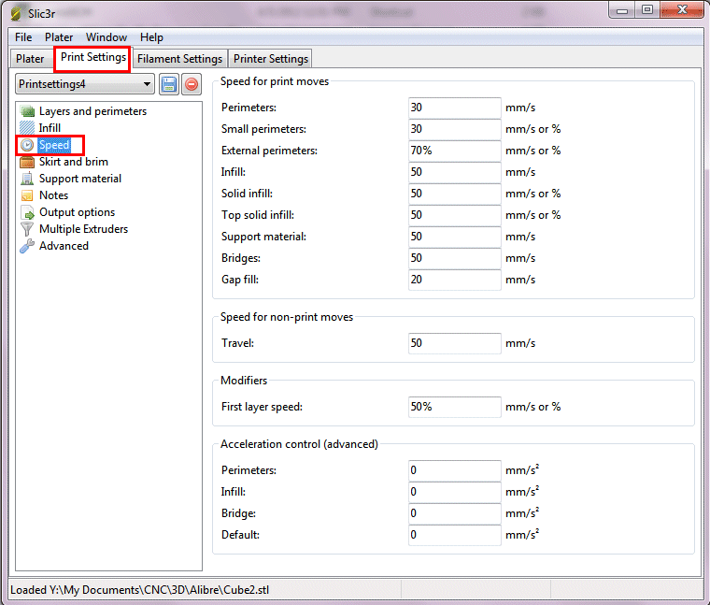
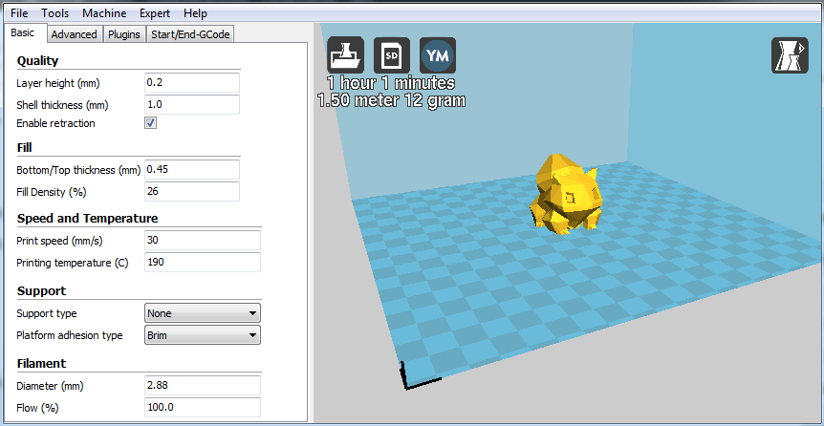
Lo slicing e la generazione del GCODE con Slic3r e con CURA
  L’interfaccia
  I principali parametri
  Creazione del GCODE

Slide 21
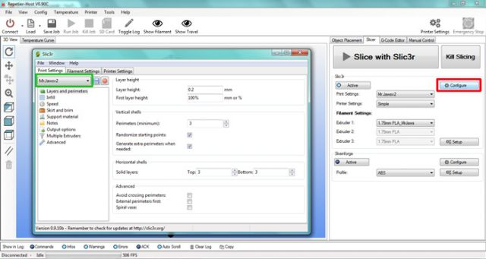
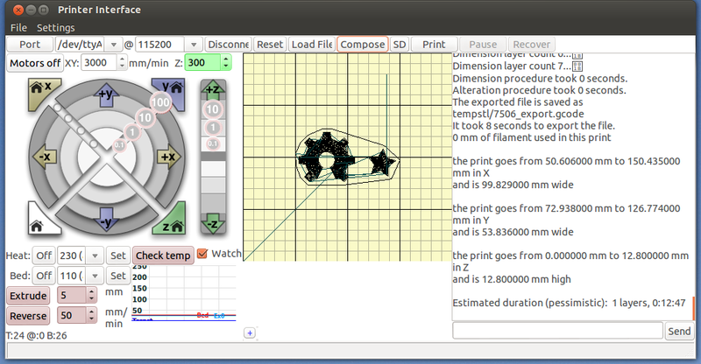
Tools di gestione per la stampa 3D
Utilizzo di Repetier Host
Stampare con Pronterface/Printrun

Slide 22
Sessioni pratiche di stampa 3D
La prima stampa 3D Gestione del pannello di controllo grafico con “Marlin”
  Pannello di controllo grafico gestito dal firmware “Marlin”
  Esempi di taratura e di stampa
Pratica di stampa 3D parte 1
  Creazione di un solido con Tinkercad generazione del file stl e stampa
  Capire e modificare i parametri di stampa “al volo”
Pratica di stampa 3D parte 2
  Stampa di un solido fatto dalla classe

Slide 23
Software da installare
Dalle prossime lezioni, per una migliore e più veloce fruizione del corso, gli studenti dovranno essere muniti di personal computer portatile con i seguenti software gratuiti già preinstallati e funzionanti:
Slic3r http://slic3r.org/download
Cura http://software.ultimaker.com/
Repetier Host http://www.repetier.com/download/
Printrun https://github.com/kliment/Printrun
Versione base di netfabb http://www.netfabb.com/downloadcenter.php?basic=1
E’ inoltre consigliabile la creazione di un account personale di accesso al sito https://tinkercad.com/
Vi aspetto tutti numerosi alla prossima lezione!

Slide 24
Q&A
Domande?

Slide 25
La stampa 3D, storia e principi di base – Cenni bibliografici
http://it.wikipedia.org/wiki/Chuck_Hull
http://it.wikipedia.org/wiki/Progetto_RepRap
http://reprap.org/wiki/RepRap_Family_Tree
http://it.wikipedia.org/wiki/Modellazione_a_deposizione_fusa
http://www.uni.edu/~rao/rt/major_tech.htm
http://www.stampa3d-forum.it/materiali-stampa-3d/
http://www.stampa3d-forum.it/pla-vs-abs-quale-il-migliore/
http://reprap.org/wiki/RAMPS_1.4
http://reprap.org/wiki/Prusa_Mendel_(iteration_1)
http://reprap.org/wiki/Prusa_Mendel_(iteration_2)
http://reprap.org/wiki/Prusa_i3

